Slide 1

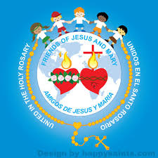
Ministerio de Amigos de Jesús y María
Grupo de Oración de Niños
Ciclo A – XXII Domingo del Tiempo Ordinario
Toma tu cruz y sígueme - MATEO 16, 21-27 (7-12 años)

Slide 2

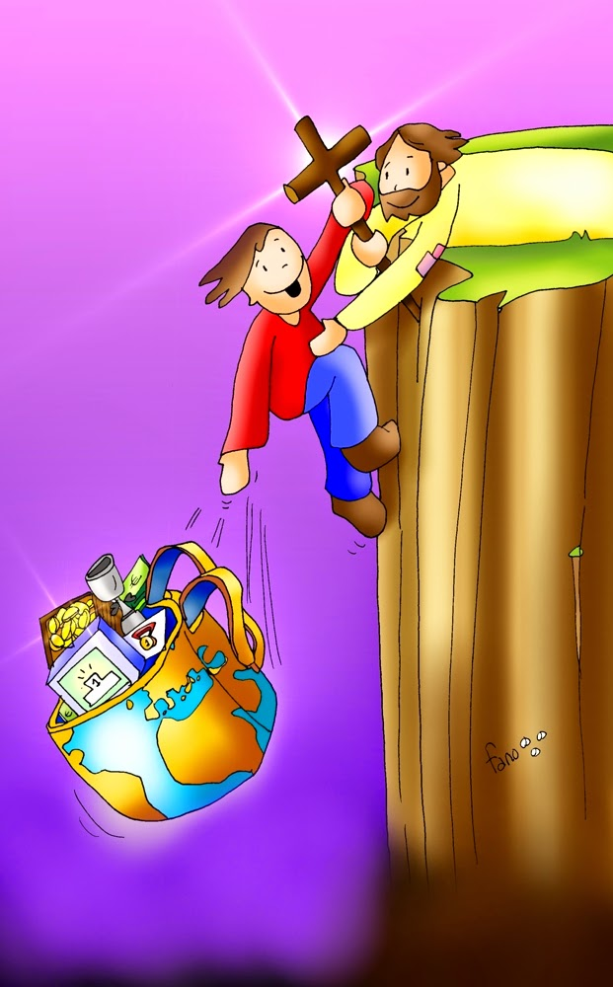
EVANGELIO DEL DOMINGO 30 DE AGOSTO 2020
MATEO 16, 21-27
“El que pierda su vida por mí, la encontrará”.

Slide 3
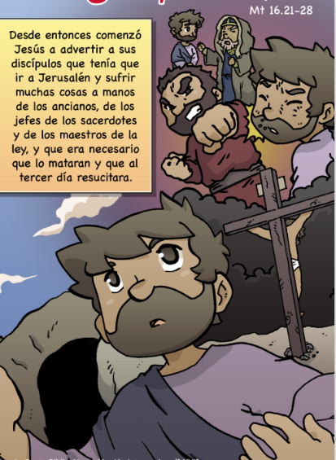
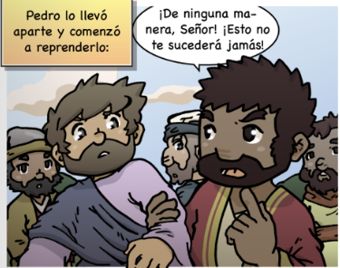
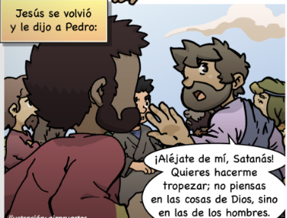
EVANGELIO DEL DOMINGO 30 DE AGOSTO 2020
MATEO 16, 21-27

Slide 4
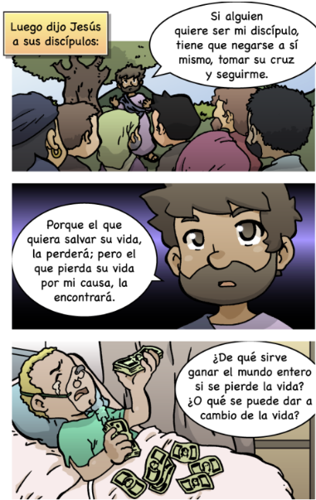
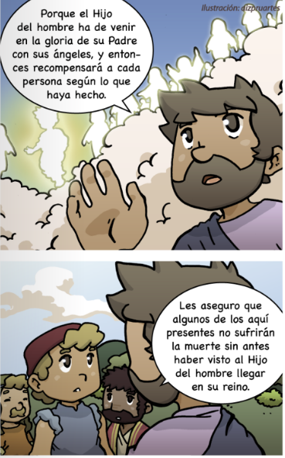
EVANGELIO DEL DOMINGO 30 DE AGOSTO 2020
MATEO 16, 21-27

Slide 5
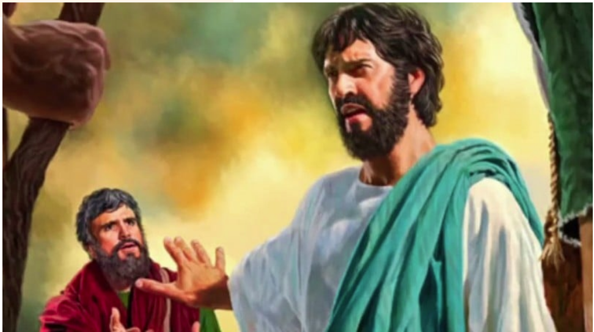
Jesús anuncia cómo sería su muerte y Pedro le dice: “Señor eso no te puede suceder a ti”.
¿Por qué Pedro dijo esto?
Porque ver a Jesús sufrir y morir era muy triste para el. Además, Jesús es Dios y no merece esa muerte tan dolorosa.
¿Por qué se molesta Jesús?
Pedro piensa como los hombres y no como Dios. Pedro pensaba que usaría su poder para hacer todo lo que deseaba.
Pedro no comprende la misión de Jesús de sacrificarse para que Dios perdone nuestros pecados, un acto de GRAN AMOR por nosotros.

Slide 6
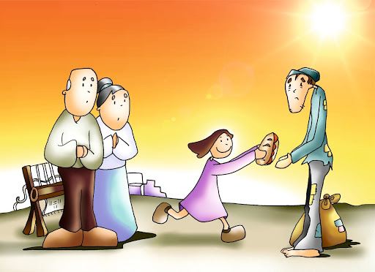
Jesús dijo que el que quiere ser su discípulo, tiene
que negarse a si mismo, tomar su cruz y seguirlo.
¿Qué significa renunciar a si mismo?
Dejar nuestra comodidad y nuestros deseos
y salir a ayudar a los demás.

Slide 7

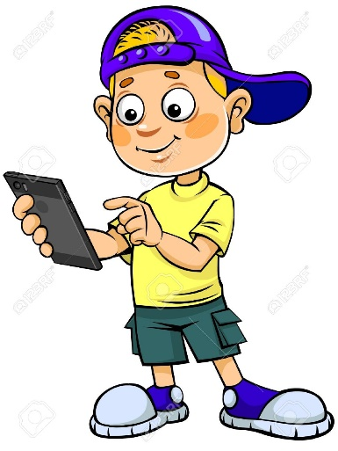
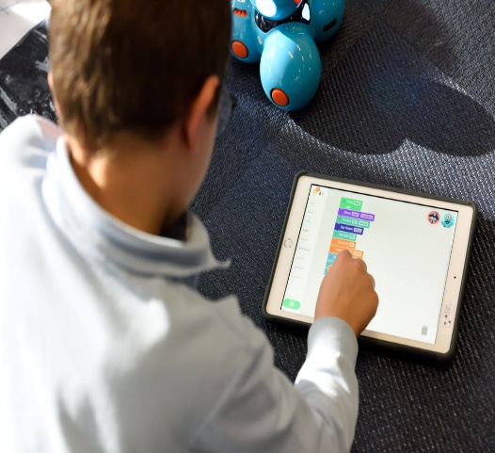
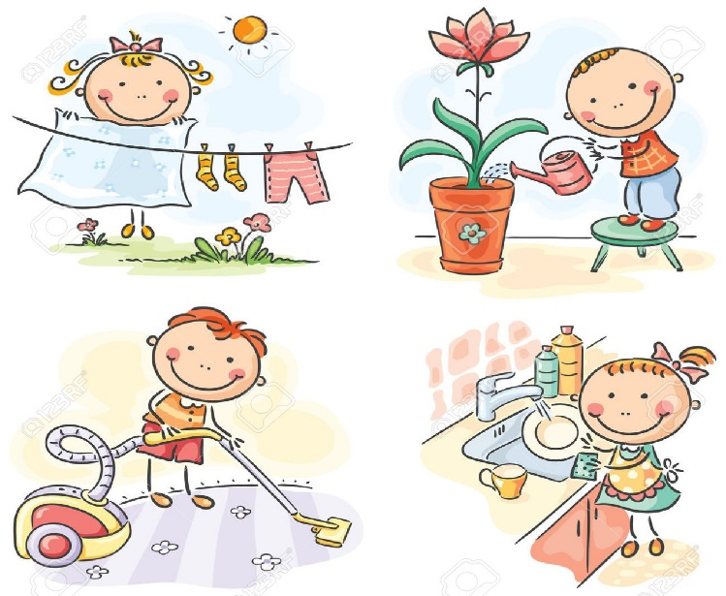
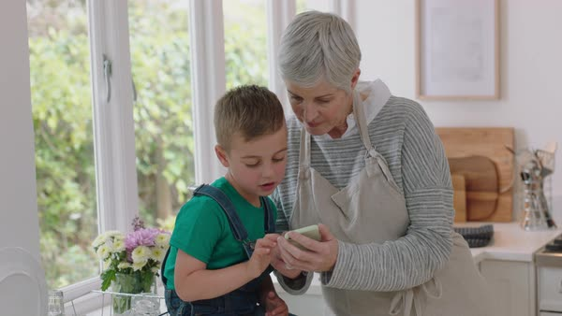
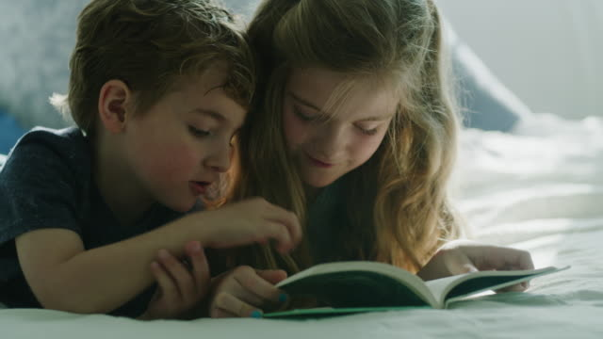
¿Como Renunciar a Si Mismo?
Por ejemplo, renunciar a estar todo el día con mi teléfono
o mis juegos…
Y ayudar a mi mamá en la casa…
O ayudar a
la abuela…
O leerle un cuento a mi hermanito…
Es Pensar en los Demás
y No Sólo en Mi

Slide 8
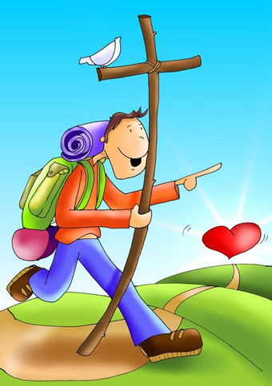
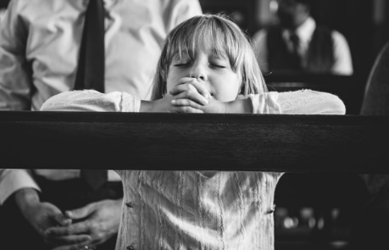
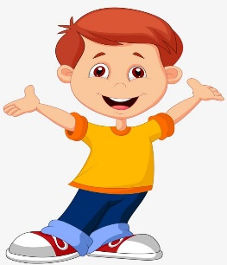

¿Y Qué Significa Tomar la Cruz y seguirlo?
Significa poner a Dios primero
(amarlo y obedecerlo)
y amar a nuestros hermanos ayudándolos en sus necesidades
de cuerpo
y de
alma.

Slide 9
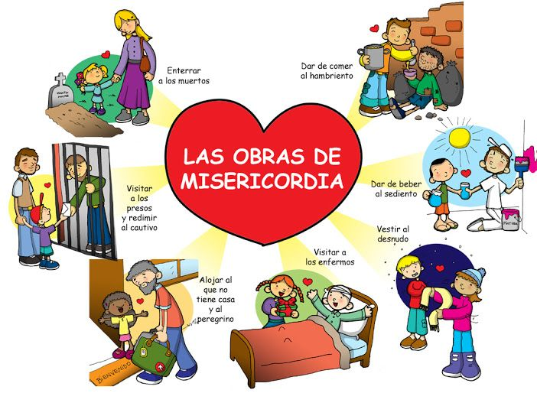
Y qué significa perder la vida por Jesús?
Significa poner a Dios primero
(amarlo y obedecerlo)
y no a cosas pasajeras como nuestros juegos, amigos, programas de televisión.
CORPORALES
Significa amar a nuestros hermanos ayudándolos en sus necesidades haciendo obras de misericordia.

Slide 10
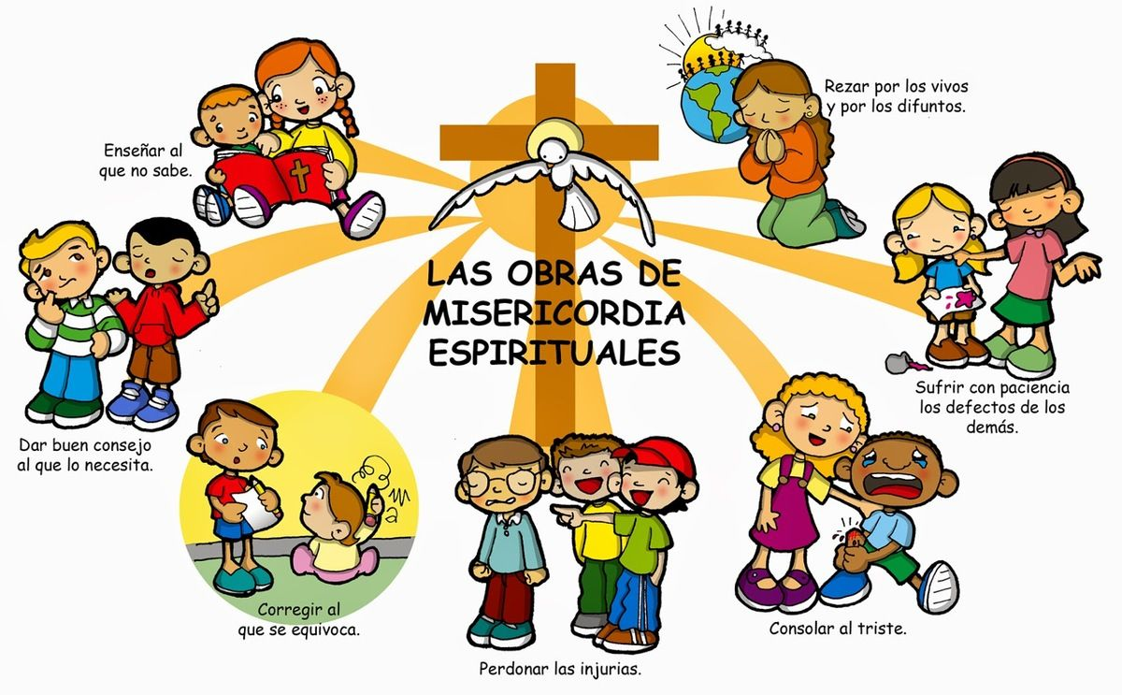

Slide 11
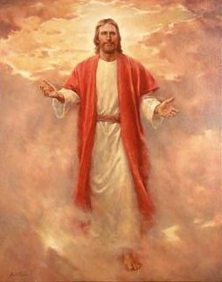
Jesús dijo que no vale la pena ganar el mundo
si se pierde la vida (el alma).
Y que al final de los tiempos Jesús vendrá a dar a cada uno lo que merecen sus obras.

Slide 12

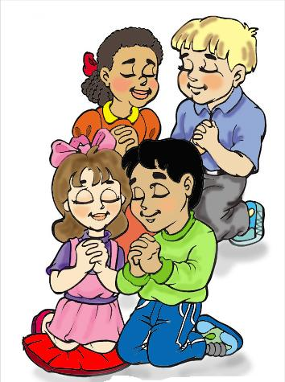

ORACION
Jesús,
Llena mi corazón con tu amor, para que yo pueda pensar, actuar y sentir como Tú y que pueda olvidarme de mi mismo para ayudar a los demás.
Amén
Canción: He decidido seguir a Cristo de Maira Fermín https://www.youtube.com/watch?v=3pfdghNpBfg
Canción: I have decided to follow Jesus.
https://youtu.be/b4_Jbqn8ri4

Slide 13

ACTIVIDAD

Slide 14
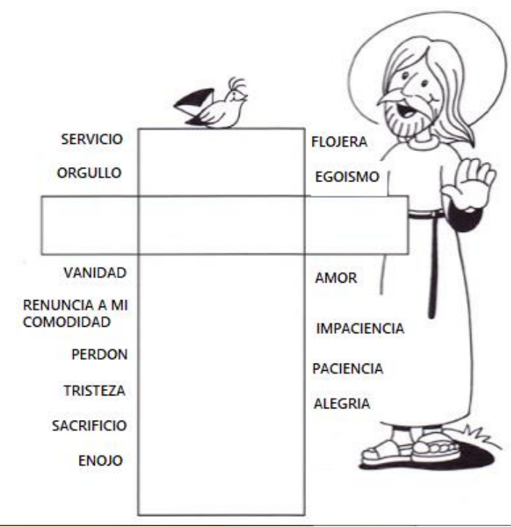
Escribir dentro de la Cruz, las palabras que respondan a:
QUE CAMBIO DE ACTITUD NOS PROPONE JESUS?
SERVICIO
AMOR
RENUNCIA A MI COMODIDAD
PERDON
PACIENCIA
ALEGRIA
SACRIFICIO

Slide 15
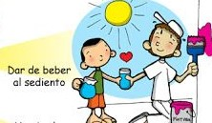

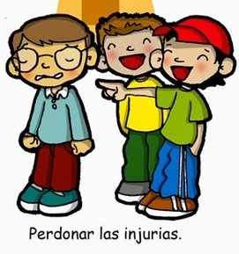
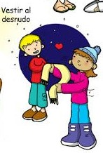
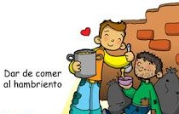
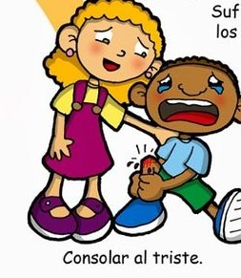
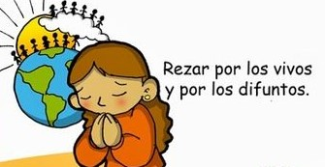
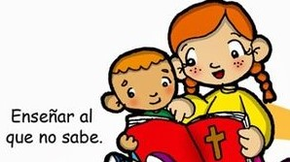
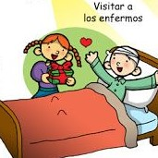
¿Del Cuerpo o del Espíritu?

Slide 16

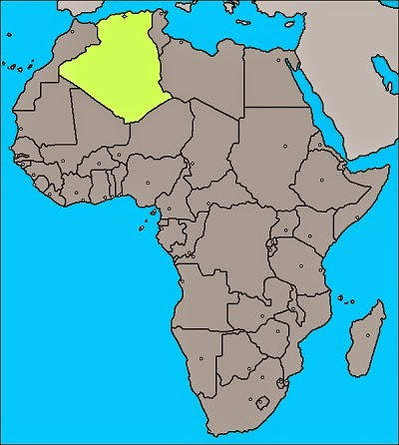
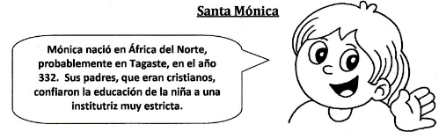
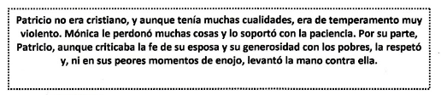
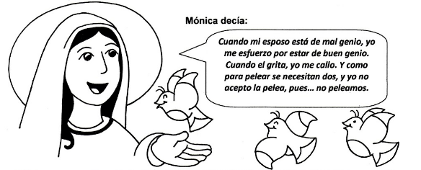
¿Quién era Santa Mónica”?
Continente de Africa

Slide 17
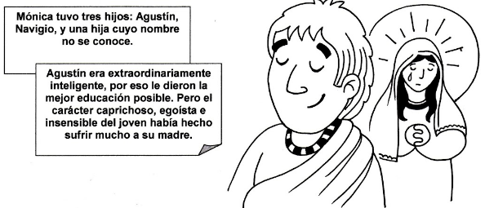
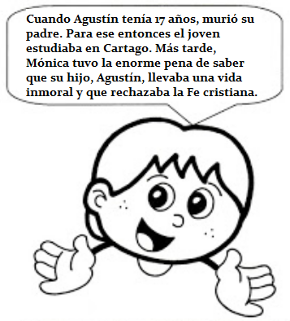
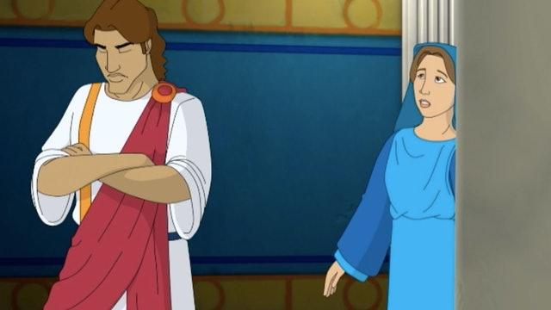
Santa Mónica y San Agustín

Slide 18

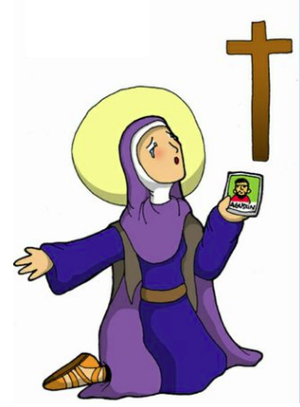
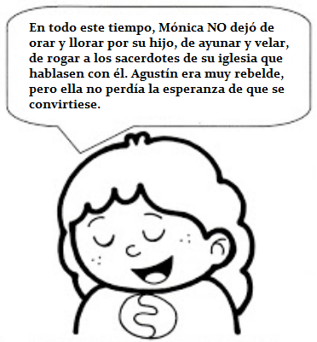
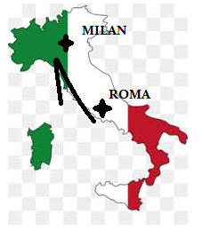
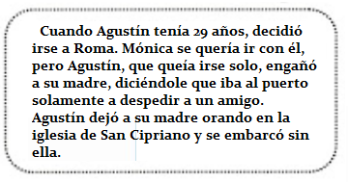
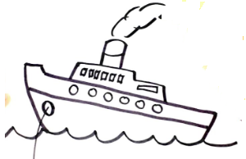
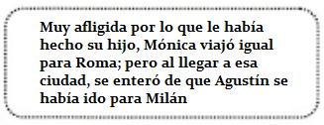
Santa Mónica y San Agustín

Slide 19
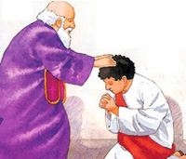

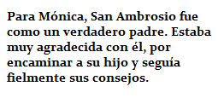
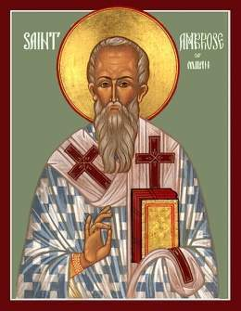
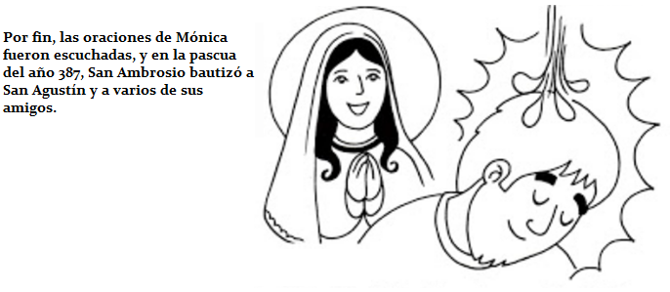
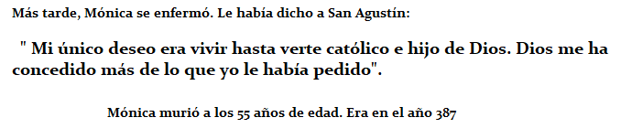
Santa Mónica y San Agustín
San Ambrosio

Slide 20
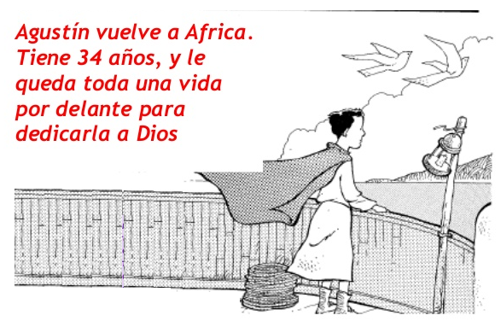
Santa Mónica y San Agustín
Después de la muerte de su madre, Agustín decide regresar a Africa. El no deseaba otra cosa que llevar una vida de monje ( un estilo de vida silencioso en un monasterio).
Sin embargo Dios tenía otros planes para él.

Slide 21
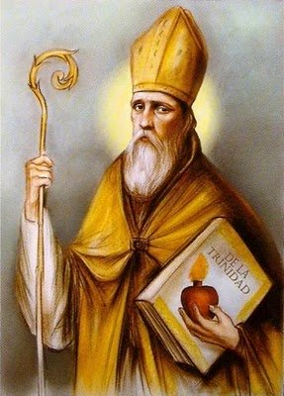


¿Quién era San Agustín?

Slide 22



PODEMOS HACER UN MARCA LIBROS! DE 2 CARAS
También puedes visitar http://www.fcpeace.com/friends/Julio-Agosto_2020.pdf y descargar un resumen de la vida de estos santos y hacer un tríptico

